Slide 1

Universidade do Estado de Santa Catarina
Departamento de Sistemas de Informação
6WEB103 - Desenvolvimento de Aplicações para a Web I
PHP – Introdução
Prof. Mário Ezequiel

Slide 2
Scripts lado cliente X lado servidor
Scripts são códigos em linguagem de programação inseridos nos documentos web e que são executados no cliente ou no servidor.
Prof. Mário Ezequiel

Slide 3
Scripts do lado cliente
Podem validar a entrada do usuário antes da submissão do formulário, reduzindo o número de solicitações ao servidor e possibilitam maior interatividade.
Limitações:
dependência do navegador em suportar a linguagem;
os scripts são visíveis ao cliente;
Vantagem: diminui a carga de trabalho no servidor web.
Exemplo de linguagem: javascript
Prof. Mário Ezequiel

Slide 4
Scripts do lado servidor
São executados no servidor web e oferecem uma flexibilidade maior aos programadores.
Vantagens:
podem acessar a estrutura de diretórios do servidor;
podem acessar os softwares do servidor;
o cliente web não visualiza o código fonte do script, apenas a HTML gerada pelo script.
Exemplo de linguagem: PHP
Prof. Mário Ezequiel

Slide 5
PHP
PHP (PHP Hipertext Preprocessor) é uma linguagem de script do lado servidor usada na criação de páginas dinâmicas web
Criada em 1994 por Rasmus Lerdorf
O documento PHP geralmente recebe a extensão .php
Arquivos php podem conter texto, HTML, CSS, JavaScript, e código PHP
O código é executado no servidor e o resultado da execução é retornado ao navegador web como código html
Site oficial: http://www.php.net
Prof. Mário Ezequiel

Slide 6
O que PHP pode fazer?
Pode gerar conteúdo dinâmico, diferente a cada execução
Pode criar, abrir, ler, escrever, deletar e fechar arquivos no servidor
Pode receber dados de formulários
Pode enviar e receber cookies
Pode adicionar, deletar e modificar dados em bases de dados
Pode fazer controle de acesso a usuário
Pode criptografar dados
Prof. Mário Ezequiel

Slide 7
Porque PHP?
PHP roda em várias plataformas: Windows, Linux, Unix, Mac OS X
PHP é compatível com a maioria dos servidores web
PHP suporta vários SGBD
PHP é livre
Prof. Mário Ezequiel

Slide 8
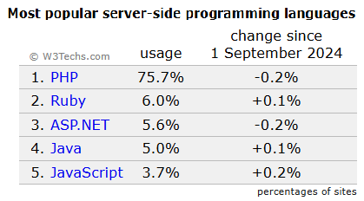
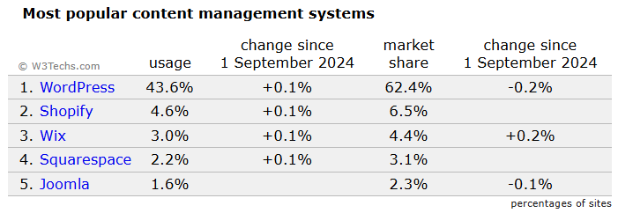
Porque PHP?
O sistema de gerenciamento de conteúdo (CMS – Content Management System) mais utilizado (WordPress) utiliza PHP *
PHP é a linguagem de programação lado servidor mais utilizada *
* fonte: https://w3techs.com, atualização out/2024
Prof. Mário Ezequiel

Slide 9
O código PHP fica entre os delimitadores <?php e ?>.
Exemplo:
<?php
$nome = “Fulano”; //declaração
?>
<html>
<head> <title> Exemplo </title> </head>
<body>
<p> Bem Vindo, <?php print($nome); ?> ! </p>
</body>
</html>
O navegador receberá o seguinte código html:
<html>
<head> <title> Exemplo </title> </head>
<body>
<p> Bem Vindo, Fulano! </p>
</body>
</html>
Prof. Mário Ezequiel

Slide 10
Detalhes:
podemos ter vários <?php ?> na página
variável começa com $
declaração ocorre na 1° atribuição
linha de código termina com “ ; ”
nomes de variáveis são case-sensitive (minúsculas são diferentes de maiúsculas); palavras reservadas (if, else, while), classes, e funções não são case-sensitive
comentários: // xxxx
# xxxx
/* xxxx*/
Tipos de dados básicos: inteiro, real, string, booleano, array, object, e nulo
Prof. Mário Ezequiel

Slide 11
Dois tipos de conversão de dados: (ver data.php)
usando settype, exemplo:
settype($str,”integer”)); muda o tipo da variável $str
coerção, exemplo:
$num = (integer) $str; não muda o tipo da variável
Operadores aritméticos (ver operators.php)
Arrays (ver arrays.php)
Prof. Mário Ezequiel

Slide 12
Exercícios – PHP inicial
Criar um script PHP que inicialize algumas variáveis e depois mostre os valores numa tabela
Criar um script que inicialize duas variáveis inteiras, mostre o resultado das operações + - * / e qual o maior número
Criar um script que mostre os números de 1 a 15, um em cada linha
Criar um script que mostre a somatória dos números de 1 a 10
Prof. Mário Ezequiel

Slide 13
Exercícios – PHP arrays
Criar um script que inicialize um array com valores numéricos. Calcular a média dos números e a somatória
Criar um script que inicialize um array com valores numéricos, mostre o array, ordene o array e mostre o array ordenado
Criar um array onde os índices são nomes de pessoas e o conteúdo são as idades. Mostrar uma tabela com os nomes e idades
Testar as funções reset( ), key( ) e next( )
Testar a estrutura foreach
Criar um array de inteiros. Pesquisar um determinado valor dentro do array
Prof. Mário Ezequiel

Slide 14
Referências
Deitel, cap. 29
https://www.w3schools.com/php/default.asp
https://www.w3schools.com/php/php_intro.asp
Prof. Mário Ezequiel

